Slide 1
Sociální inovace a jejich podpora

Slide 2
Agenda
„ Sociální inovace představují uspokojování lidských potřeb (obsah); změny v sociálních vztazích, zejména s ohledem na veřejnou správu (proces); a zvýšení společensko-politické schopnosti a přístup ke zdrojům (posilování)“.
(Gerometta a kol. 2005).
Současná podpora tvorby sociálních inovací
Prostředí pro sociální inovace
Navrhované řešení spolupráce a podpory sociálních inovací na místní úrovni
Prostor pro doplňující informace, poznámky

Slide 3
Vývoj výrazu
Vztah sociálních inovací k sociální změně
Sociální inovace
Sociální teorie a praxe
Inovační sítě
Inovace
Sociální ekonomika,
Regionální disparity, regionální rozvoj
Sociální podnikání
Institucionalizace
Inovační management
Podpora inovací
Technologické studie
Teorie změn
Teorie sociálních změn, reforem

Slide 4
Emile Durkheim ( 1858-1917), sociolog
1893 Sociální regulace
Max Weber (1864-1920), sociolog
1920 Sociální invence
Josef Alois Schumpeter (1883-1950), ekonom
1932 "Sociologie znalostí"
Dennis Gabor (1900-1979), fyzik, nositel Nobelovy ceny
1970 vědecké, technické a sociální inovace
Peter Drucker (1909-2005)
1987 Sociální inovace jako redukce byrokracie
současní autoři (BEPA, Young foundation apod.)
Sociální inovace

Slide 5
Sociální inovace v ČR
Největšího rozkvětu sociální oblasti bylo dosaženo za první republiky, kdy byl prezidentem Tomáš Garrigue Masaryk (1850-1937).
Později "rozpočtové a příspěvkové organizace„
Nyní sociální podniky

Slide 6
Klasifikace sociálních inovací
Klasifikace je podle Caulier-Grice a Davise (2012) následující:
nové produkty (nové technologie pro postižené);
nové postupy (crowdsourcing);
nové platformy (spolupráce v péči);
nové obchodní modely (sociální franchising);
nové služby (mobilní bankovnictví MPesa Keňa);
nové organizační formy (“Družstva veřejného zájmu”);
nové trhy (Fair trade).

Slide 7
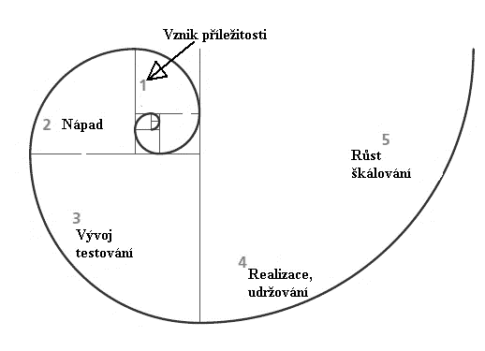
Životní cyklus

Slide 8
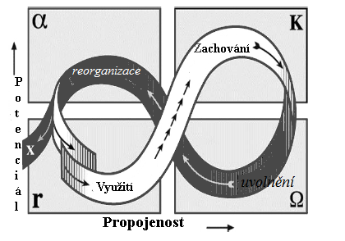
Adaptivní životní cyklus
Model je založen na myšlence odolnosti neboli schopnosti organizace přizpůsobit se změnám v prostředí, při zachování dostatečné propojenosti pro identitu organizace. Jednotlivé fáze cyklu nejsou lineární a tvoří tak nekonečnou smyčku v čtyřpolní matici. (Westley, 2008)

Slide 9
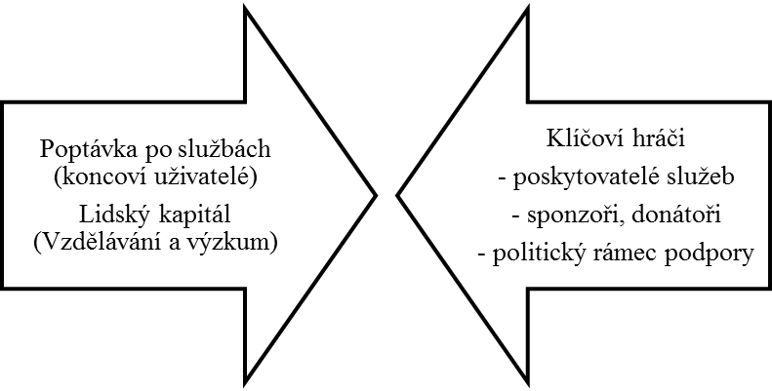
Současná podpora tvorby sociálních inovací
Trh sociálních inovací

Slide 10
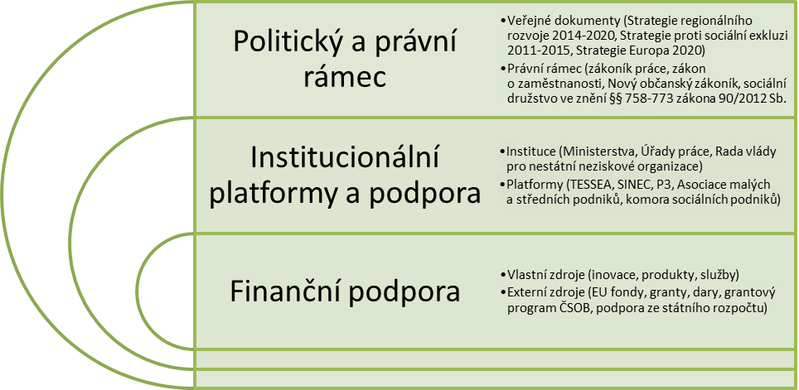
Prostředí pro sociální inovace v ČR

Slide 11
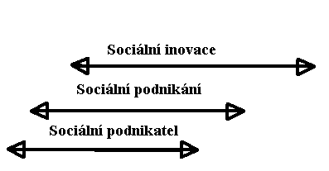
Postavení sociálních inovací

Slide 12
Podpora z fondů EU
Operační program Lidské zdroje a zaměstnanost
Operační program Vzdělávání pro konkurenceschopnost

Slide 13
Popis vzorku
 | OP LZZ |  | OP VK
 | Procentní podíl na respondentech | Procentní podíl na sociálních inovacích | Procentní podíl na respondentech | Procentní podíl na sociálních inovacích
Neziskové organizace | 46% | 43,66% | 81,8% | 77,6%
Podnikatelské subjekty | 52% | 54,54% | 8,8% | 12%
Univerzity | 2% | 1,8% | 9,4% | 10,4%
Celkem | 100% | 100% | 100% | 100%

Slide 14
Inovace
 | OP LZZ | OP VK
Druh sociální inovace | Procentní podíl | Procentní podíl
Vytvoření sociálního podniku | 14,55% | --
Inovace ve vzdělávání | 43,64% | 84,70%
Inovace v ochraně životního prostředí | 1,81% | 5,10%
Inovace ve zdravotní péči | 3,62% | --
Inovace v sociální péči | 18,18% | --
Technické a technologické inovace | 7,30% | 10,20%
Ostatní (nezařazené) | 10,90% | --
Celkem | 100% | 100%

Slide 15
Kauzální analýza jednotlivých faktorů mající vliv na sociální inovace
Faktor | OP LZZ |  |  |  | OP VK
 | Vztah ke kraji realizace |  | Vztah k prioritní ose programu |  | Vztah ke kraji realizace |  | Vztah k prioritní ose programu
 | Cramer V | Sig. | Cramer V | Sig. | Cramer V | Sig. | Cramer V | Sig.
Právní forma organizace | 0,271 | 0 | 0,444 | + | 0,390 | + | 0,851 | +
Počet zaměstnanců | 0,243 | 0 | 0,328 | + | 0,535 | + | 0,327 | +
Hlavní činnost | 0,297 | 0 | 0,486 | + | 0,571 | + | 0,261 | 0
Charakter inovace | 0,221 | + | 0,380 | + | 0,188 | 0 | 0,605 | +
Množství inovací v projektu | 0,229 | 0 | 0,159 | 0 | 0,526 | + | 0,517 | +
Pokračování v projektech 2014-2020 | 0,220 | 0 | 0,187 | + | 0,283 | 0 | 0,218 | +
Navázání spolupráce | 0,325 | + | 0,471 | + | 0,590 | + | 0,181 | 0
Celkem ( “+”) |  | 2 |  | 6 |  | 5 |  | 5

Slide 16
Možnost růstu inovací

Slide 17
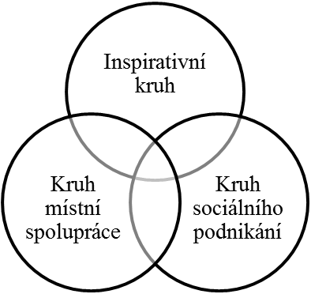
Kruhy
spolupráce

Slide 18
 |  | Indikátor | Zapojená instituce
Využívání podpor | Vstup | Zvyšování informovanosti | Samospráva kraje Sdružení mladých podnikatelů, sociálních podniků Regionální rozvojové agentury
 | Výstup | Růst čerpání podpor | Podnikatelé malých a středních podniků Ministerstva ČR a agentury na podporu MSP, krajský úřad
 | Dopad | Růst pracovních sil | Podnikatelé malých a středních podniků
Podpora spolupráce | Vstup | Tvorba seskupení a spolupráce s existujícími sdruženími | Sdružení mladých podnikatelů Regionální rozvojové agentury Vědecko – technologické parky Klastry sociálních podniků
 | Výstup | Možnost rozvíjení podnikání | Podnikatelé malých a středních podniků, neziskové organizace
 | Dopad | Růst pracovních sil, tvorba nových produktů, inovací | Podnikatelé malých a středních podniků
Ekonomický růst | Vstup | Zvyšování hospodářského růstu kraje | Stát, kraj
 | Výstup | Příliv finančních prostředků | Ministerstvo financí ČR, vedení statistik
 | Dopad | Růst mezd, zvyšování zaměstnanosti | Kraj a MSP
Navrhovaný systém spolupráce

